Slide 1
Fiber Optik
Muhammad Ya’mal Amilun (10222070)

Slide 2
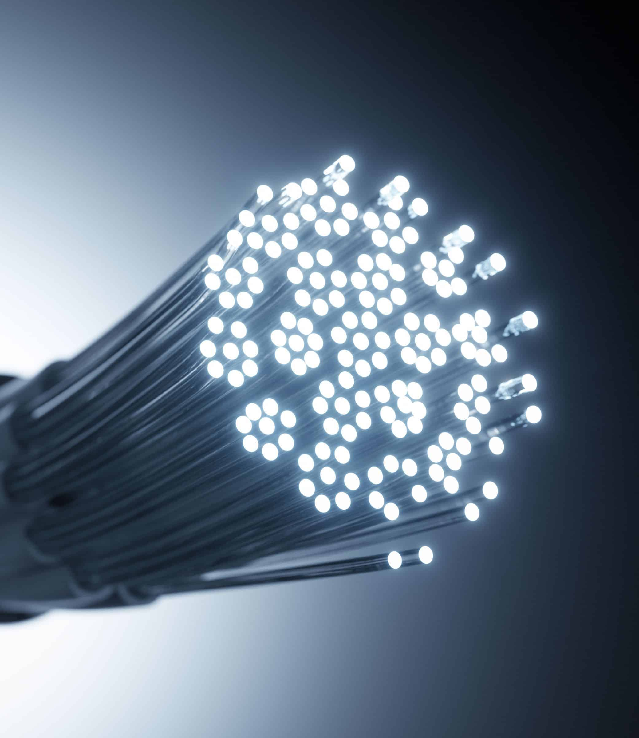
Agenda
Apa itu Fiber Optik?
Sejarah Singkat Fiber Optik
Cara Kerja Fiber Optik
Fiber Optik Dalam Telekomunikasi
Fiber Optik Dalam Medis
Fiber Optik Dalam Sensor

Slide 3
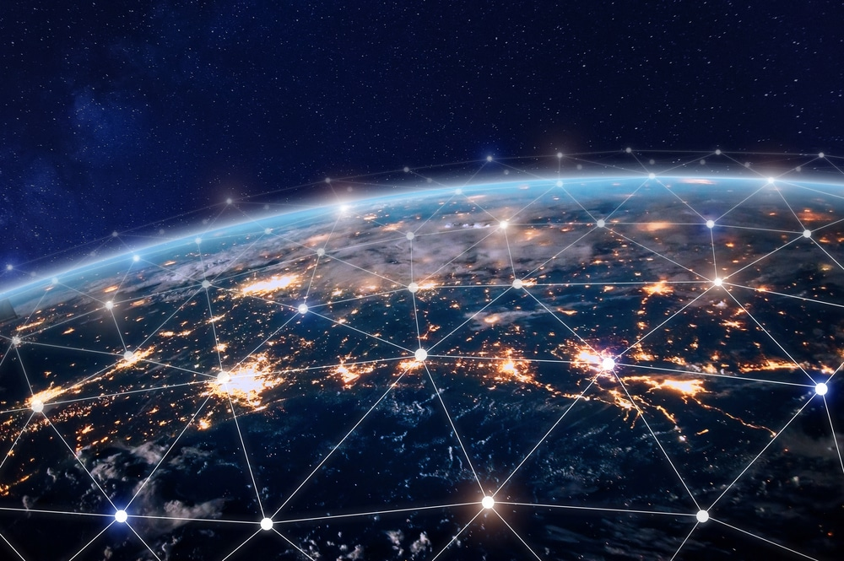
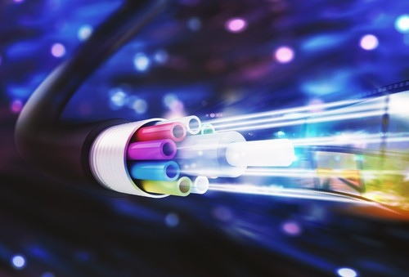
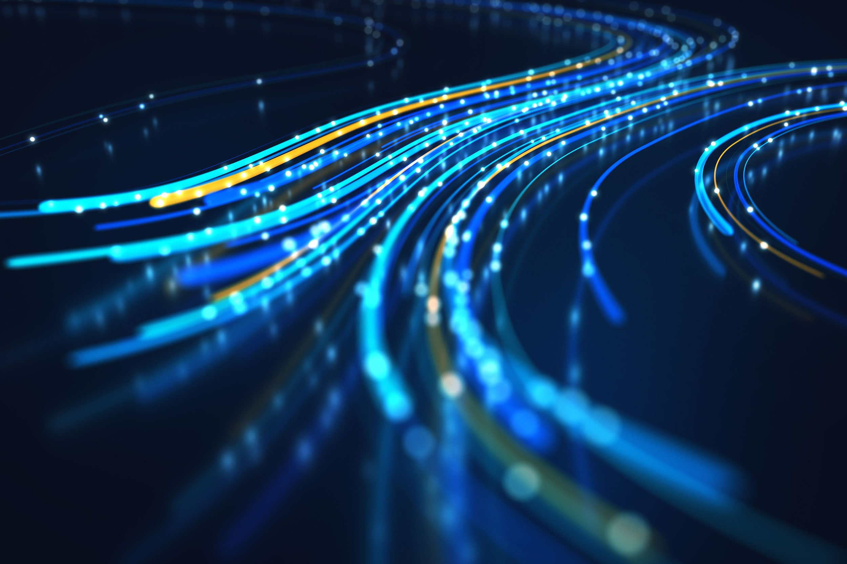
Apa itu fiber optic?
Fiber Optik adalah teknologi canggih yang menggunakan serat optik untuk mentransmisikan data informasi secara cepat (200000km/s).
Transmisi tersebut berupa pulsa-pulsa Cahaya yang merepresentasikan informasi bit.

Slide 4
Sejarah singkat fiber optik
Pada tahun 1960,
Charles. K. Kao., dikenal juga sebagai Bapak Fiber Optik mengusulkan penggunaan serat kaca untuk komunikasi jarak jauh
Pada tahun 1840,
John Tyndall menemukan bahwa Cahaya dapat dibiaskan melalui media transparant
Pada tahun 1970,
Fiber Optik resmi diproduksi secara komersial dan massal
Pada tahun 1862,
Fisikawan, W. Snellius., menemukan prinsip terkait total internal reflection

Slide 5
Cara kerja fiber optik?

Slide 6
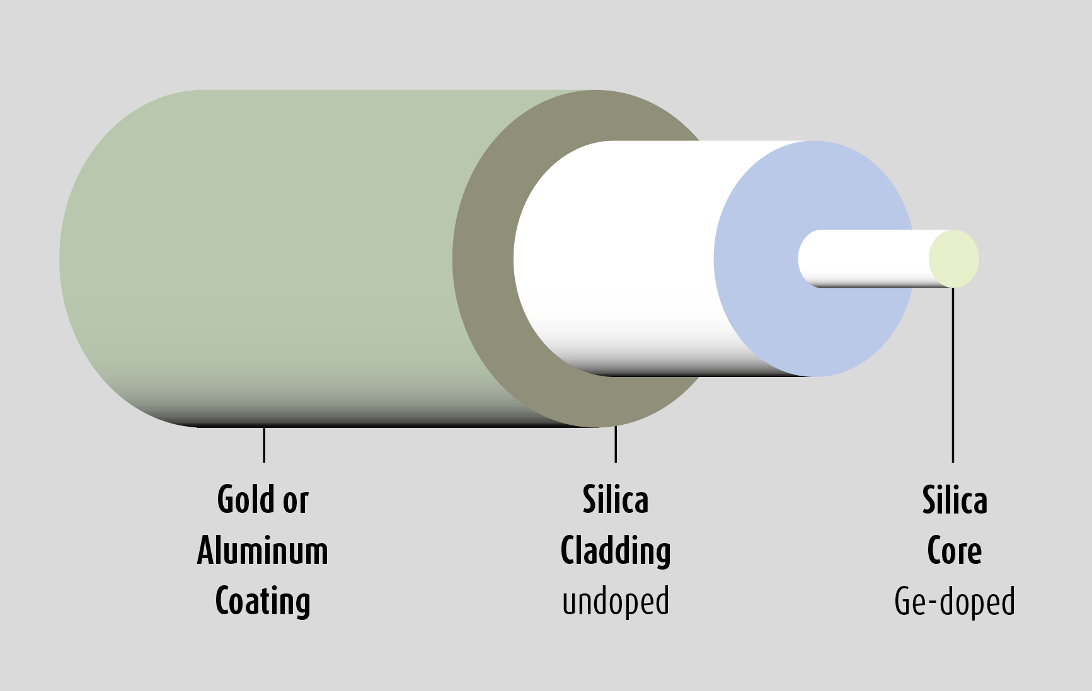
Struktur fiber optik
Lapisan luar sebagai lapisan pelindung.
Lapisan core sebagai tempat cahaya merambat.
Lapisan cladding sebagai penghalang agar cahaya terefleksikan sempurna.
Indeks bias antara core dan cladding hanya beda tipis sekali.

Slide 7
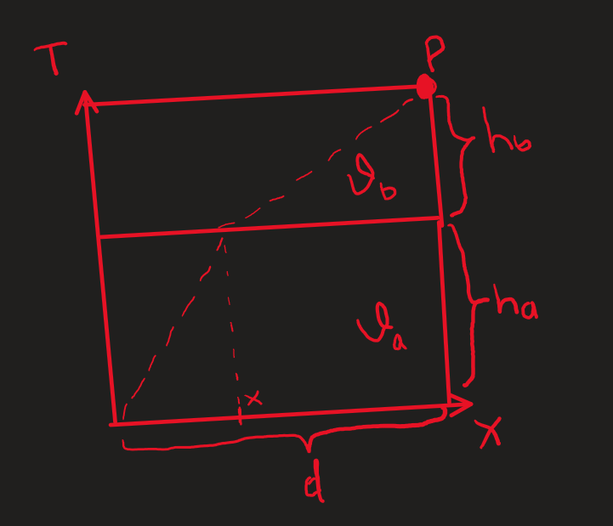

Snell’s law
$$T\left(x\right)=\frac{\sqrt{x^{2}+h_{a}^{2}}}{v_{a}}+\frac{\sqrt{{\left(d−x\right)}^{2}+h_{b}^{2}}}{v_{b}}$$
$$\frac{dT\left(x\right)}{dx}=\frac{x}{v_{a}\sqrt{x^{2}+h_{a}^{2}}}−\frac{d−x}{v_{b}\sqrt{{\left(d−x\right)}^{2}}+h_{b}^{2}}=0$$
$$\frac{x}{v_{a}\sqrt{x^{2}+h_{a}^{2}}}=\frac{d−x}{v_{b}\sqrt{{\left(d−x\right)}^{2}+h_{b}^{2}}}$$
$$\frac{\sin{θ_{1}}}{v_{a}}=\frac{\sin{θ_{2}}}{v_{b}}$$

Slide 8
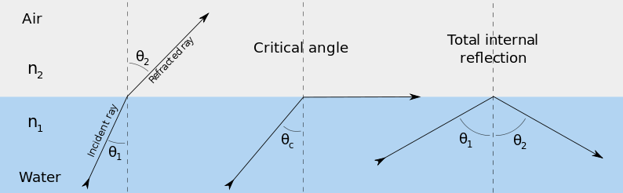


Total internal reflection
$$\frac{\sin{θ_{1}}}{v_{a}}=\frac{\sin{θ_{2}}}{v_{b}}$$
$$\sin{θc}=\frac{v_{a}}{v_{b}}=\frac{n_{b}}{n_{a}}$$
Biar bisa mantulin semua Cahaya Kembali, maka sudut $θ_{c}$ haruslah sangat kecil $θ_{c}\sim 0$ sehingga $n_{a}\sim n_{b}.$

Slide 9
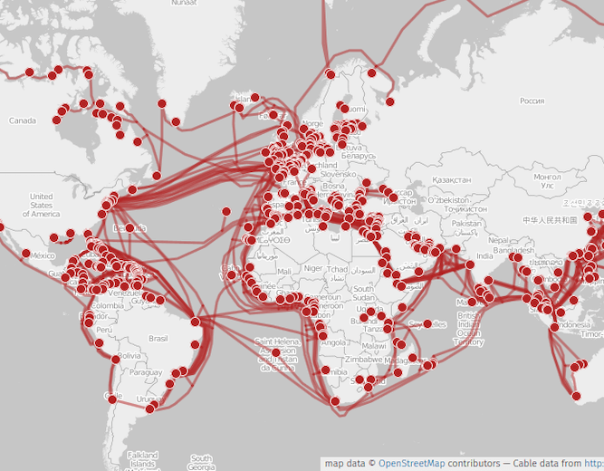
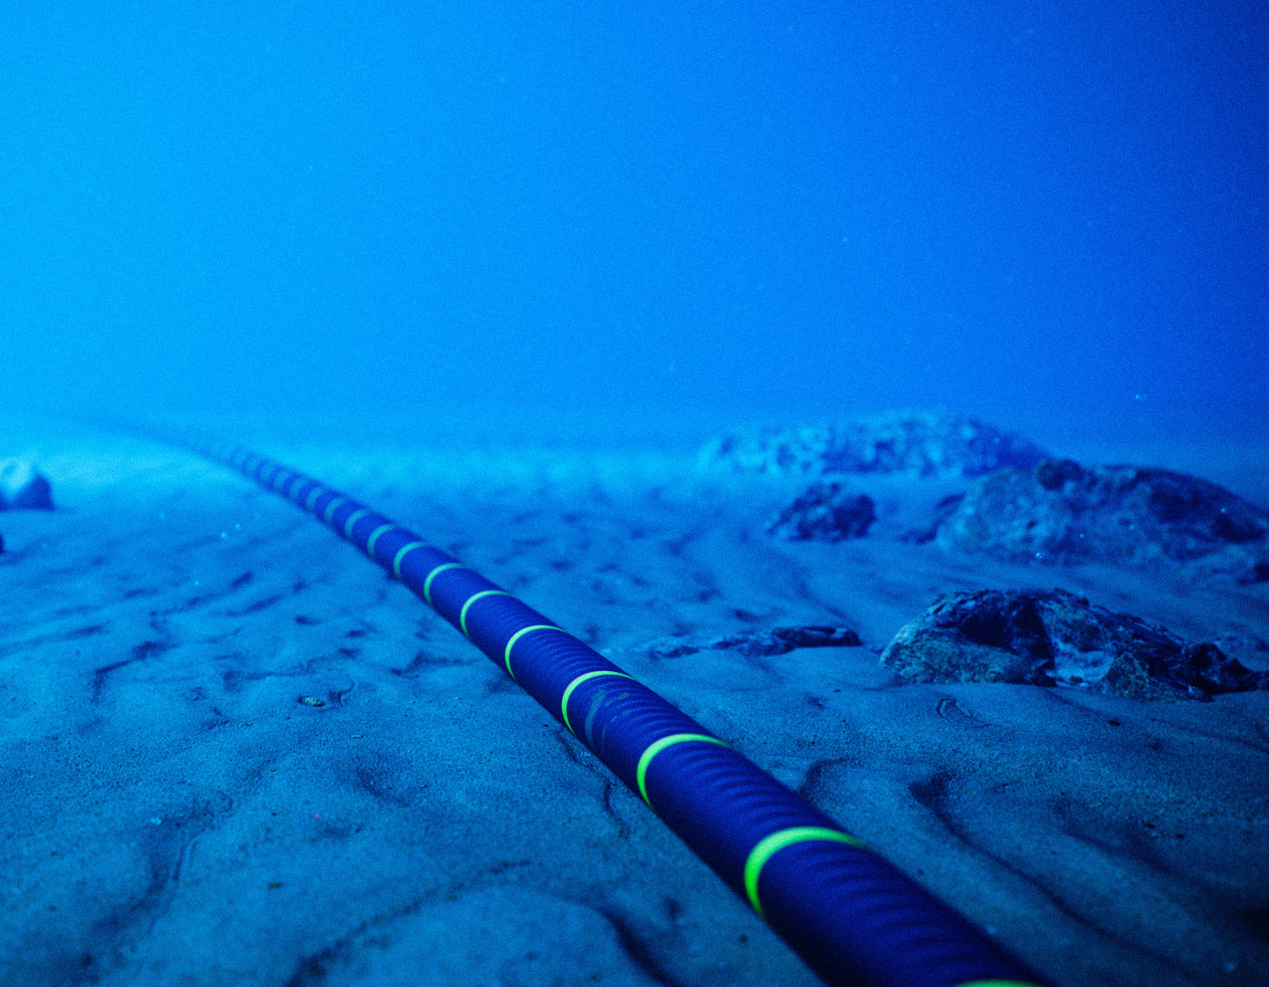
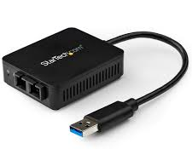
Fiber Optik dalam telekomunikasi
Fiber optik digunakan untuk menghubungkan antar negara dan benua.
Internet Service Provider juga biasanya menyediakan akses internet dengan fiber optik.
Fiber optic juga mulai digunakan untuk kabel secara umum dan bisa dihubungkan dengan laptop atau gadget-gadget lainnya.

Slide 10
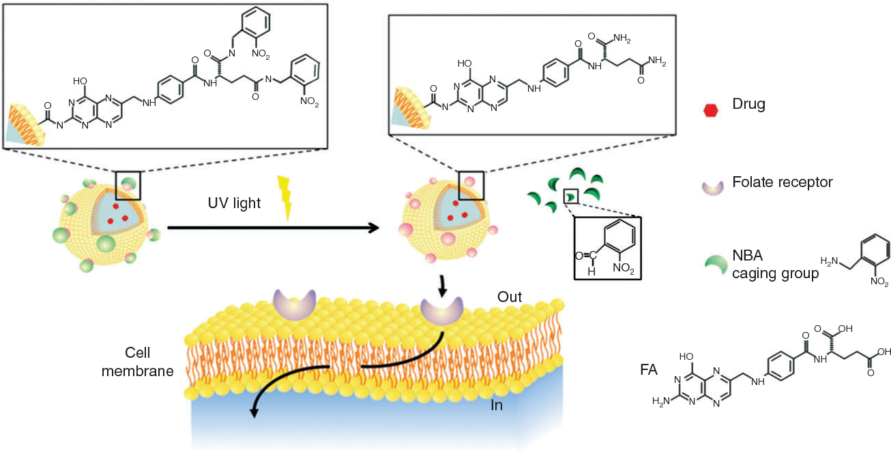
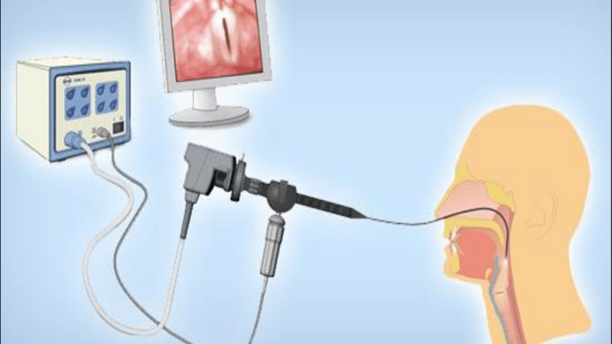
Fiber Optik dalam dunia medis
Dalam endoskopi, fiber optic digunakan untuk mentransmisikan cahaya eksternal ke ujung alat juga dapat mentransmisikan gambar/ video ke computer.
Fiber optic juga dapat digunakan untuk mengaktivkan photoactivated drug pada posisi tertentu.

Slide 11
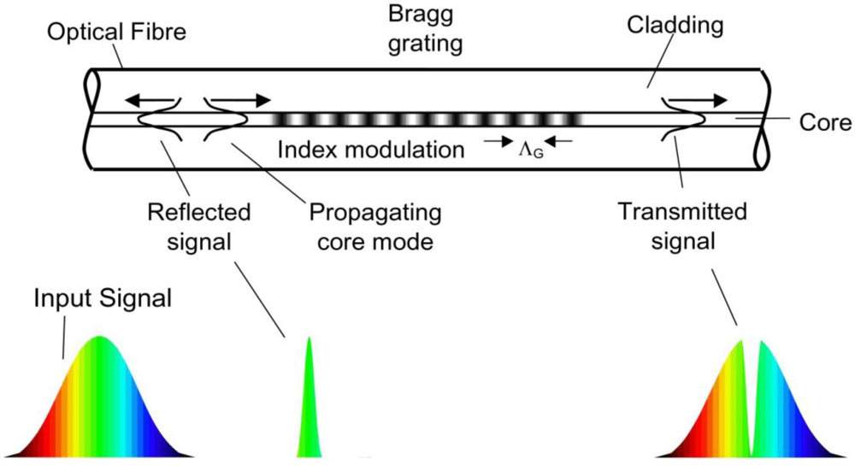
Fiber Optik dalam sensor
Dalam Fiber Bragg Grating, fiber optik juga dapat digunakan sebagai sensor tegangan, regangan, dan suhu.

Slide 12

Pertanyaan
Apabila terdapat dua bahan A dan B dengan kecepatan cahaya dalam masing-masing bahan adalah $v_{a}$ dan $v_{b}$, maka ketika cahaya menembus sangat tepat pada sudut kritisnya dan arah gerak cahaya berada tepat di antara kedua bahan A dan B tersebut. Maka berapakah kecepatan rambat cahaya tersebut? $v_{a}, v_{b}, atau v=…?$
Pada kabel fiber optik antar negara, biasanya terdapat beberapa amplifier untuk meningkatkan intensitas cahaya yang meredup. Apabila secara teori, seluruh cahaya terpantulkan sempurna kenapa seiring jarak cahaya akan meredup? Dan menjadi apakah energi dari cahaya yang hilang tersebut?

Slide 13
Thank you

